Slide 1
ŞEREFLİKOÇHİSAR ANADOLU LİSESİ 2021-2022 EĞİTİM ÖĞRETİM YILI MESLEKİ VE TEKNİK EĞİTİM TANITIM VE YÖNELTME YIL İÇİ YAPILAN ÇALIŞMALAR RAPORU

Slide 2
2021-2022 EĞİTİM ve ÖĞRETİM YILI
ŞEREFLİKOÇHİSAR ANADOLU LİSESİ MESLEK TANITIM VE YÖNELTME ÇALIŞMALARI
YIL SONU FAALİYET RAPORUDUR

Slide 3
Okulumuzda Mesleki Tanıtım Kulübü kuruldu.
Okulumuz 9. ve 10. sınıf öğrencilerine “birey tanıma" anketleri uygulandı.
Okulumuz 9. sınıf öğrencilerine meslek seçimi, alan yöneltme tavsiye formu ve teknik liseye geçiş hakkında bilgilendirmeler okul rehberlik saatlerinde düzenlendi.

Slide 4
Okulumuz 10. sınıf öğrencilerine yönelik dal seçimi ve Dal Seçim Formu (mesleki ve teknik eğitim okul ve kurumlarında Dal Tercih ve Ön Kayıt Formu) hakkında bilgilendirme-danışma etkinlikleri yapıldı.
Okumuzda Mesleki Tanıtım ve Yöneltme çalışmalarını yürütecek okul ekiplerini oluşturarak okul eylem planımızı açıkladık.

Slide 5
Okulumuz müdür ve müdür yardımcıları Mesleki ve Teknik Anadolu Lisesi Müdürleri ile beraber yıl içinde yapılacak çalışmalar, okul tanıtımları, 9.10. Sınıflara yönelik Mesleki Eğitimde yapılan değişiklikler ile ilgili bilgilendirme toplantısına katıldı.

Slide 6
25 Şubat 2022 tarihinde okul müdürü Barış DURAN başkanlığında komisyon üyeleri ile mesleki tanıtım ve yönlendirme toplantısı yapılmıştır.
Okulumuz öğrencilerine sınıf rehber öğretmenleri tarafından devamsızlıkların azaltılması yönünde bilgilendirmeler yapıldı

Slide 7
Okulumuz Anadolu Lisesi programında olduğu için ilçe mtal’lerin hazırlamış olduğu poster broşürler hakkında öğrencilere bilgilendirmeler yapıldı.
Alan tanıtımı için hazırlanan posterler okulumuz panolarına asıldı.

Slide 8
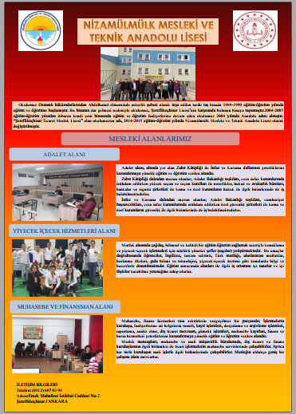
Okulumuz panosunda yayınlanan örnek broşür.

Slide 9
Okulumuz alan tanıtım günleri kapsamında 25 Mart 2022 İlçemiz Ticaret Meslek Lisesi, Kız meslek Lisesi, Sağlık Meslek Lisesi ve Endüstri Meslek Liselerine 9. ve 10. sınıf öğrencilerine ziyaretler düzenlendi. Okullara bilgilendirme tanıtım videoları izletildi.

Slide 10
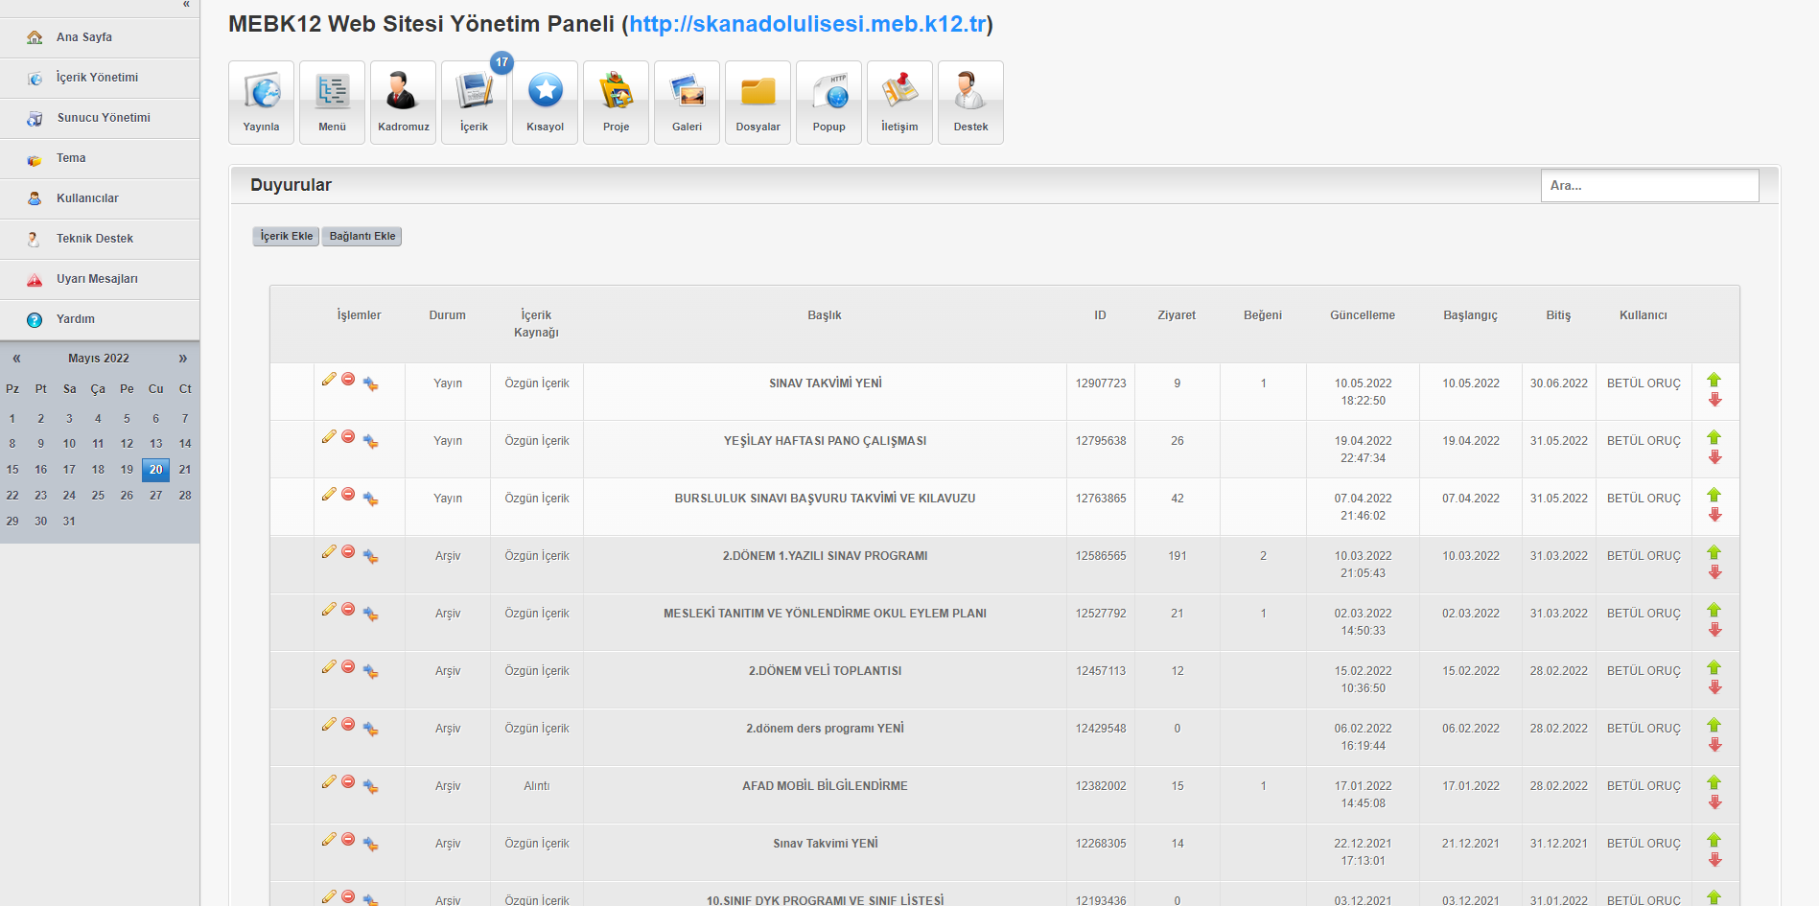

Slide 11
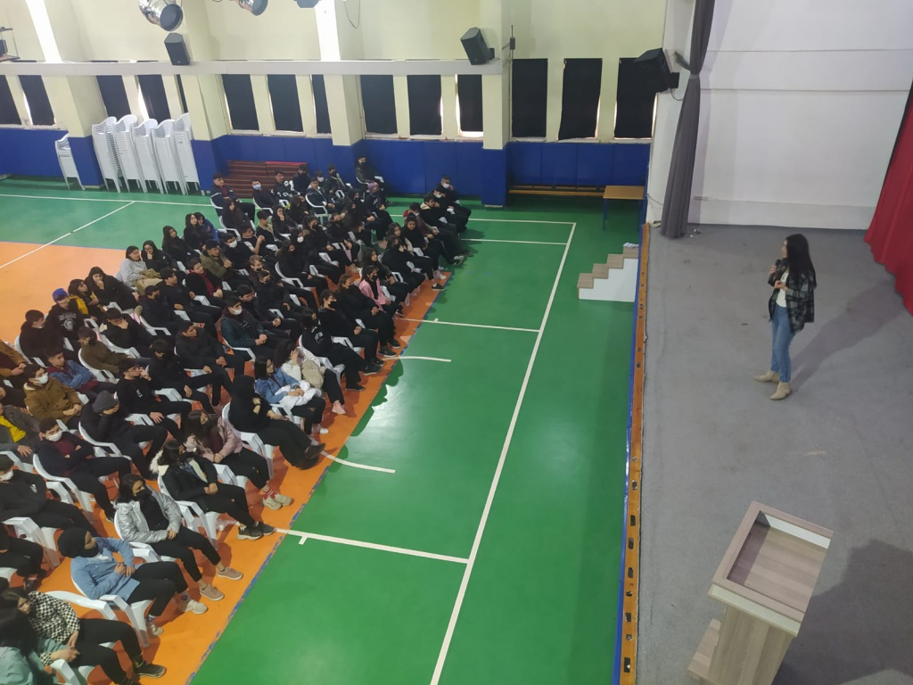

Slide 12
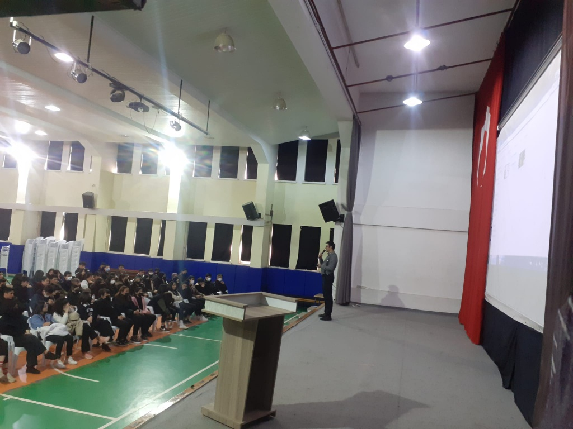

Slide 13
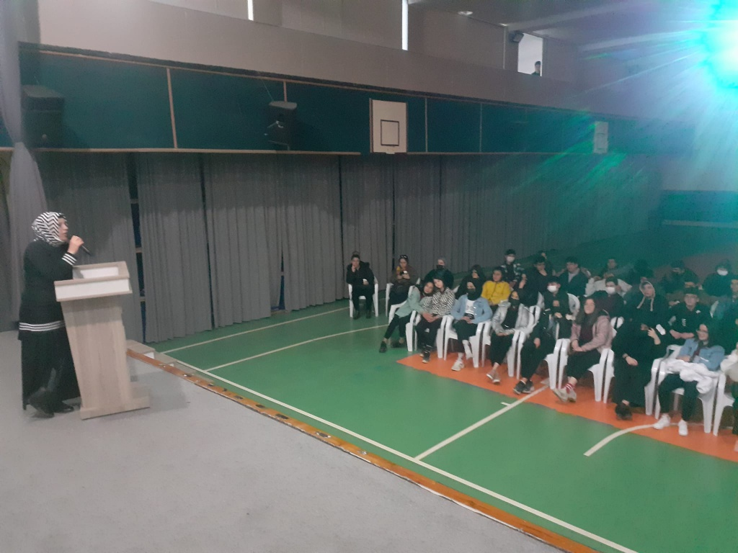

Slide 14
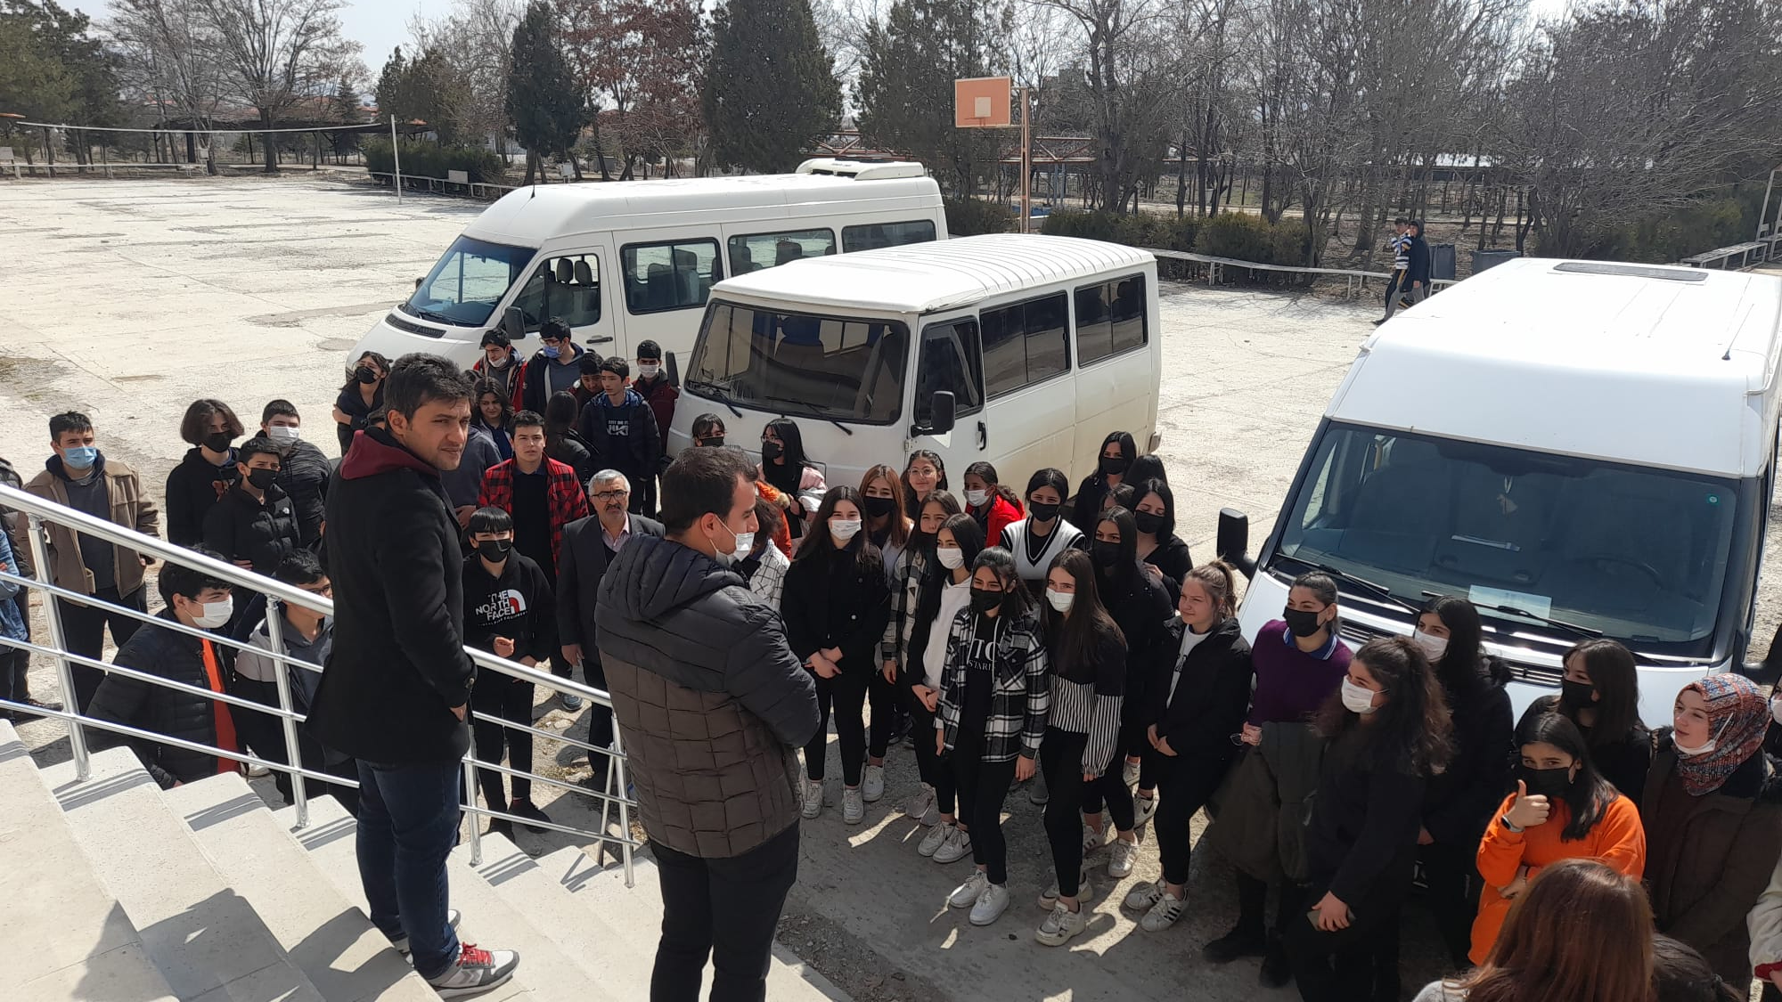

Slide 15
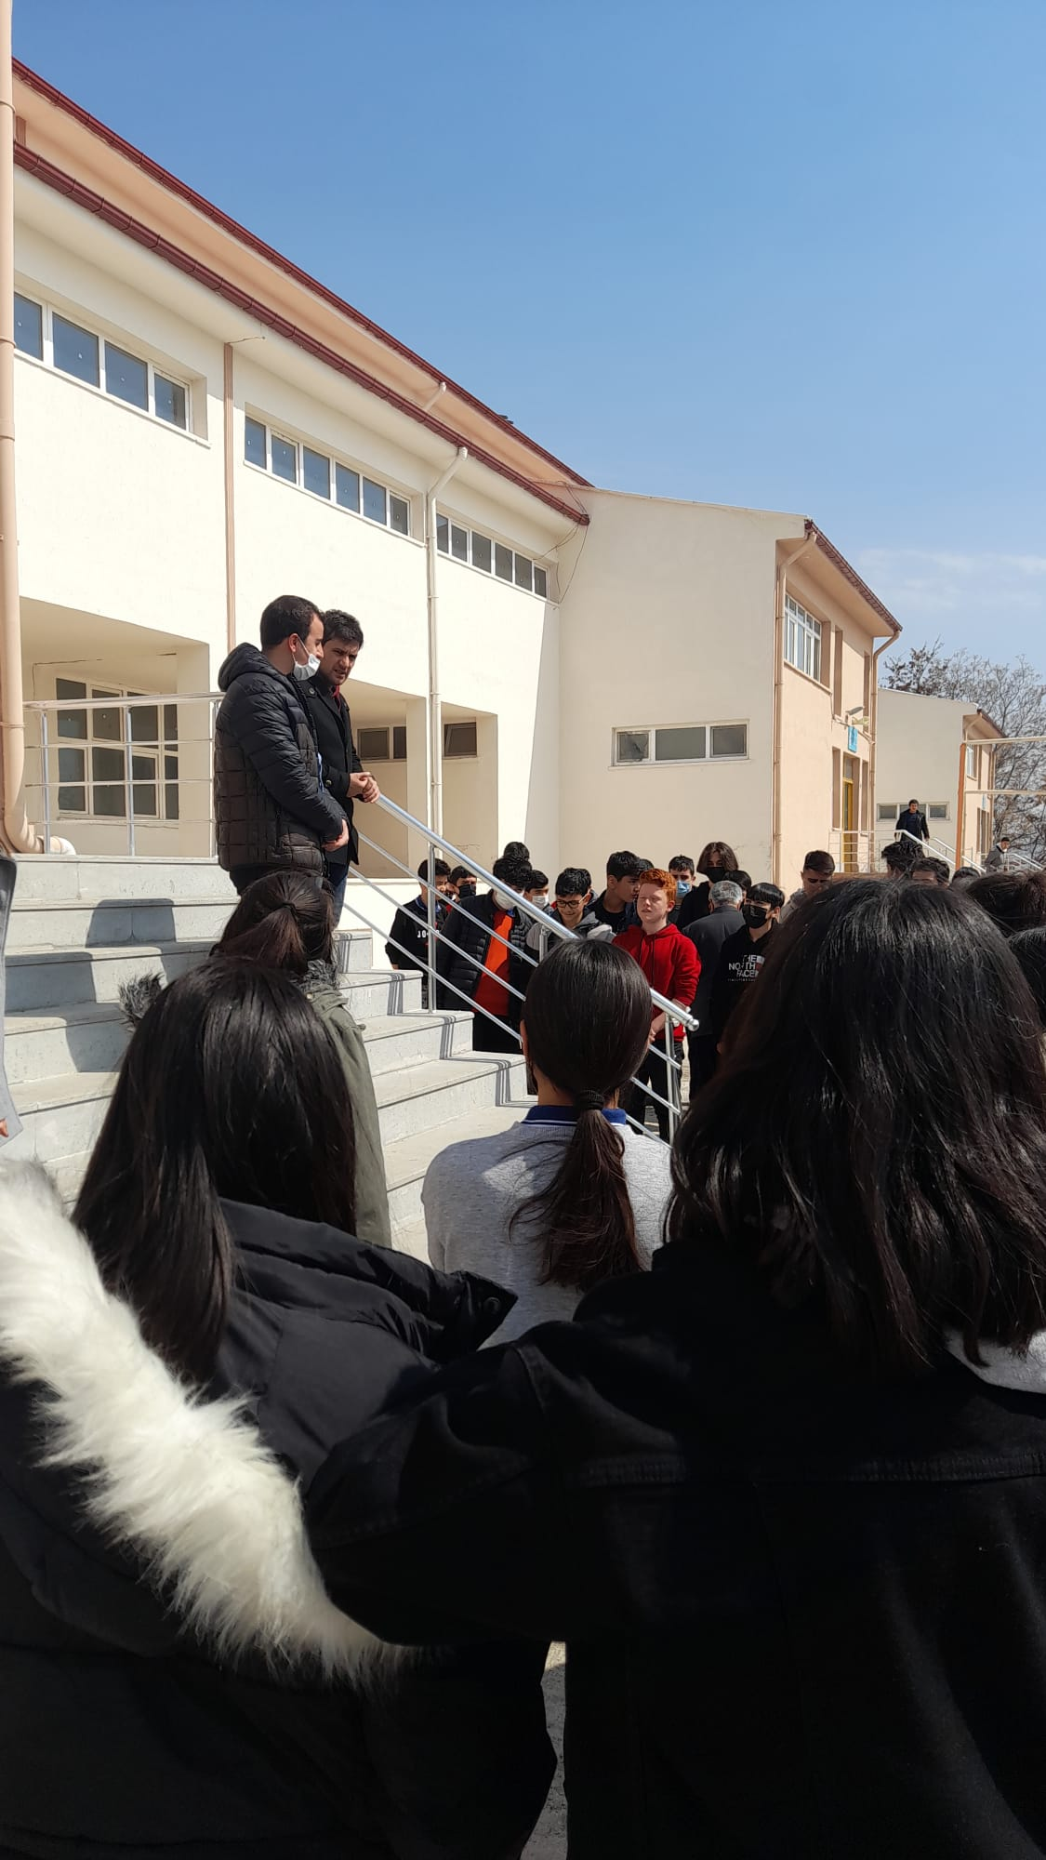

Slide 18
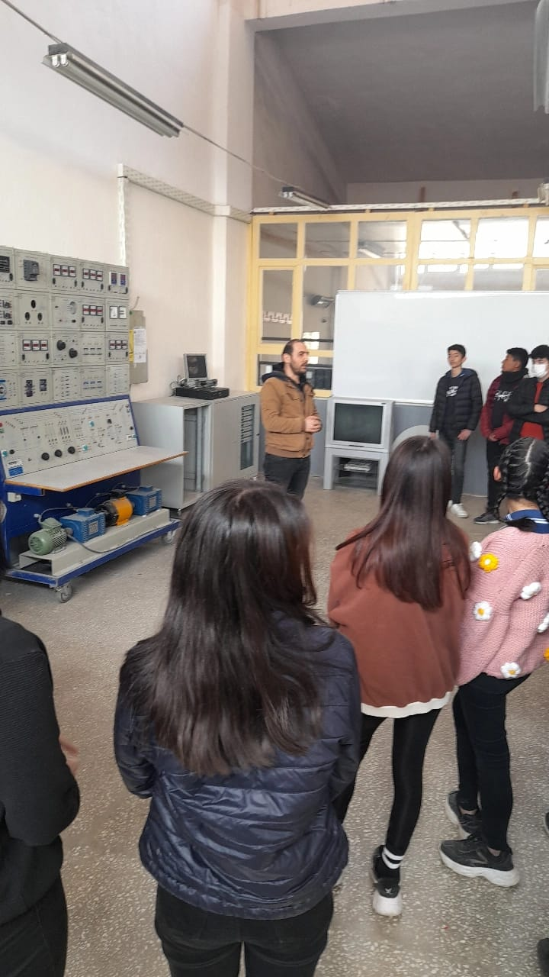
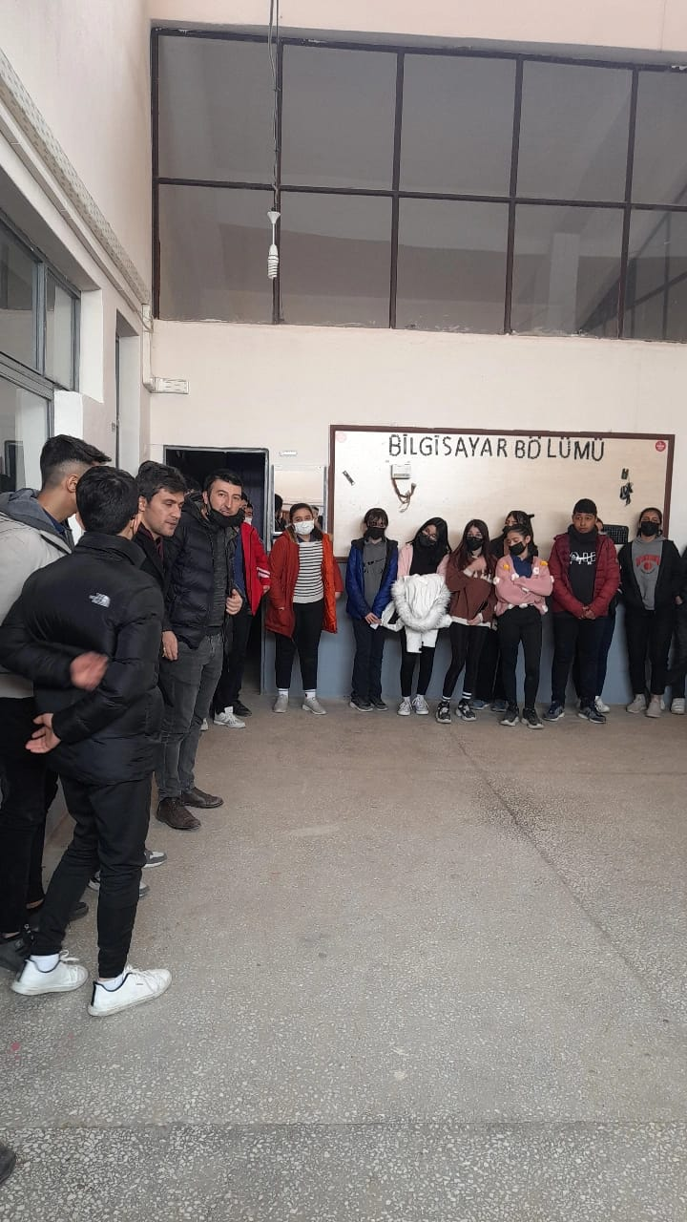

Slide 19
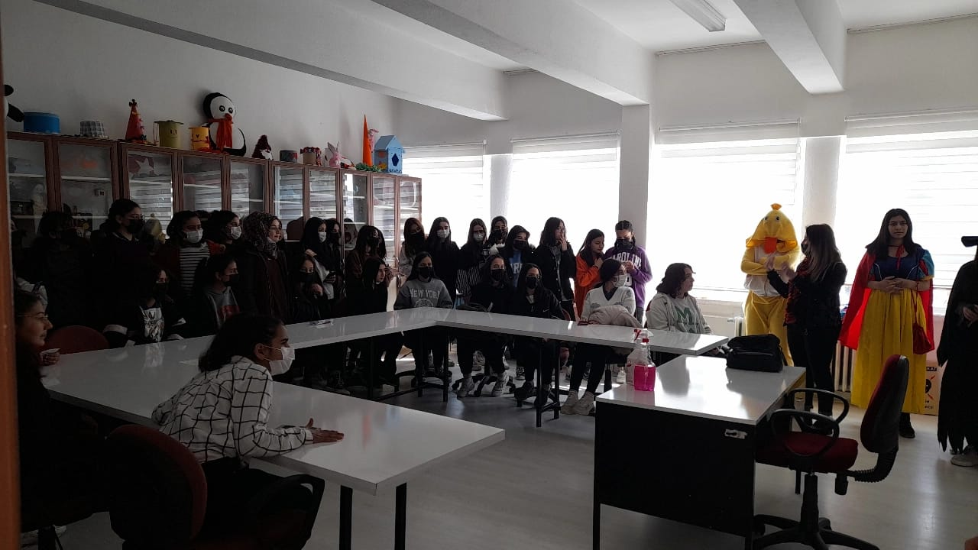

Slide 20
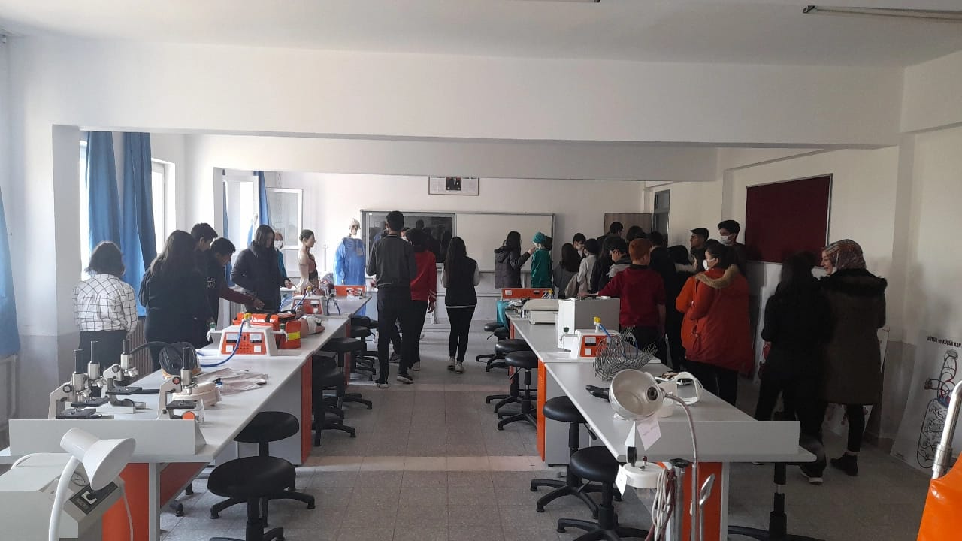

Slide 21
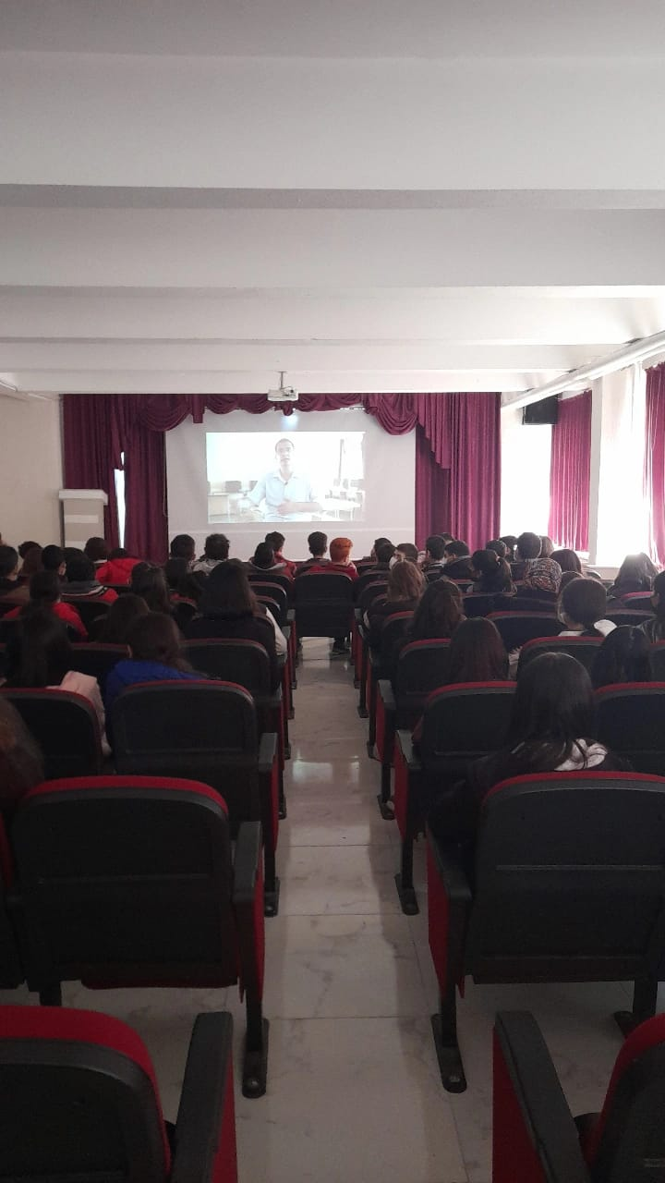
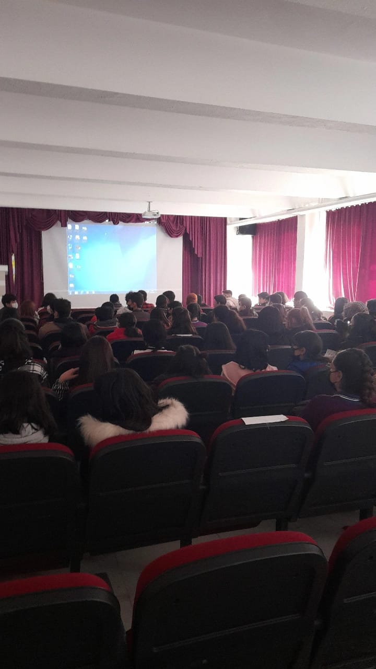

Slide 22
